Slide 1
Hidrodinâmica
Aula 12
(1⁰ Sem./2017)

Slide 2
Turbulência
Médias temporais e o tratamento matemático da turbulência
Equações de Boussinesq e Reynolds

Slide 3
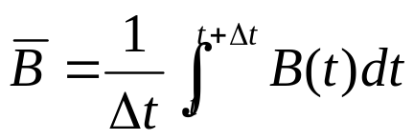

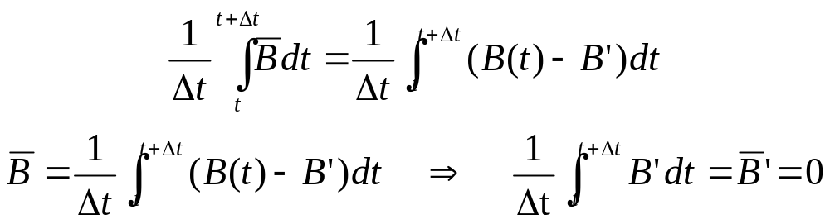
Fato fundamental: no fluxo turbulento as propriedades relevantes variam rapidamente,
e de forma aleatória, no tempo. Entretanto é possível descrever essas mesmas
propriedades em termos de médias temporais:
B, representa uma quantidade
genérica.
Δt é um intervalo de tempo à ser adequado: é pequeno numa escala de medidas
com os nossos instrumentos, mas suficientemente grande para garantir um valor
médio estável, que não flutue aleatoriamente.
flutuação

Slide 4
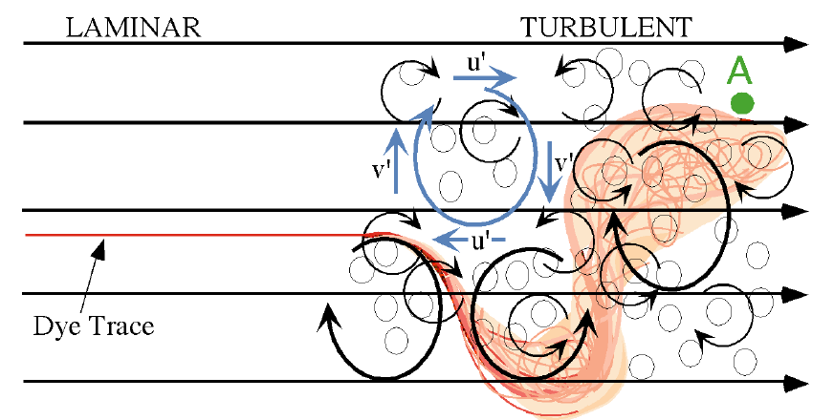
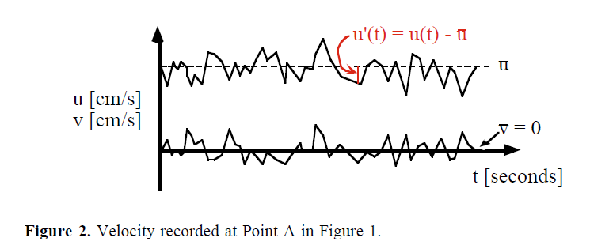
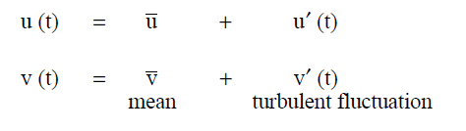

Slide 5
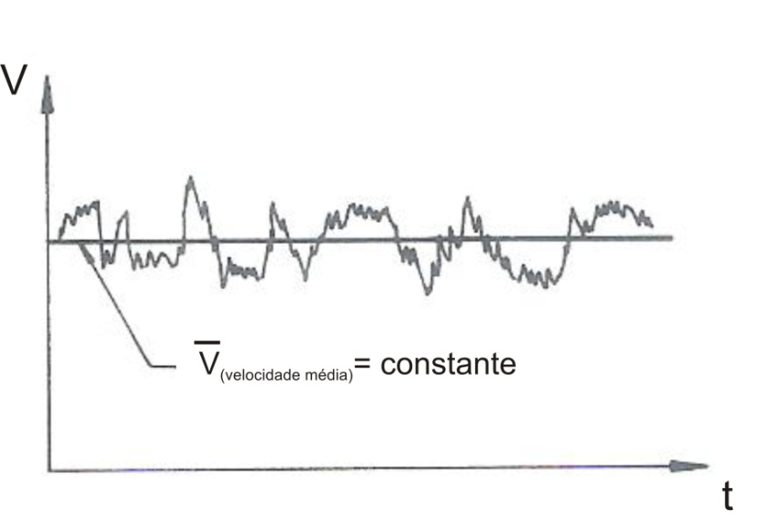
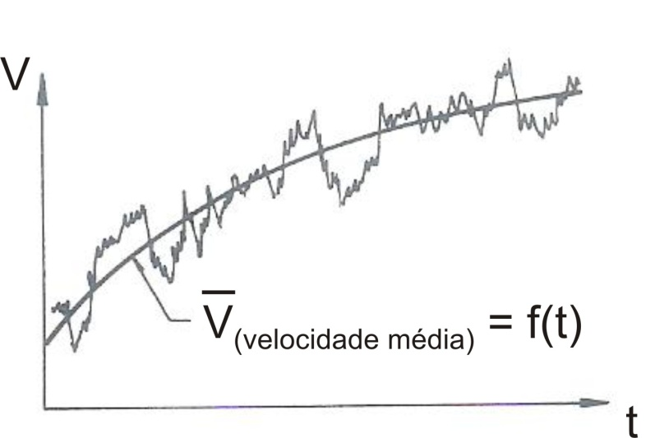
Fluxo turbulento
estacionário
Fluxo turbulento
não estacionário

Slide 6
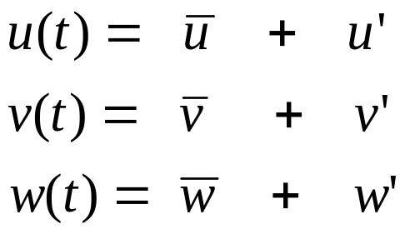

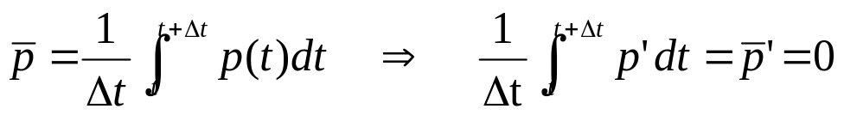
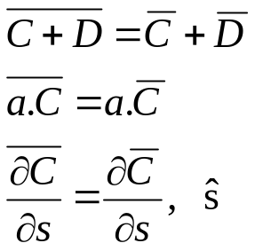
Velocidade
real
Velocidade
média
Flutuação da
velocidade
Podemos tratar a pressão, e demais variáveis, de forma análoga:
Operações envolvendo a média:
derivada direcional

Slide 7

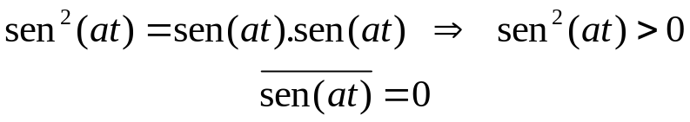
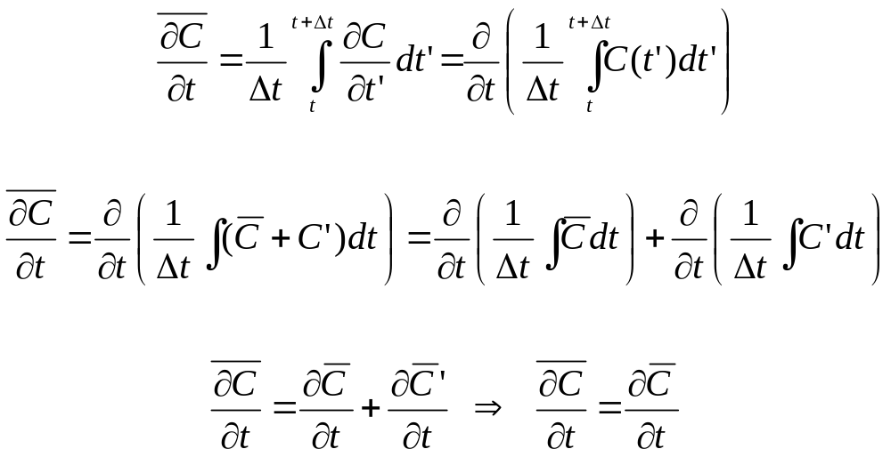
No caso do produto,
Por exemplo:
mesmo que,

Slide 8
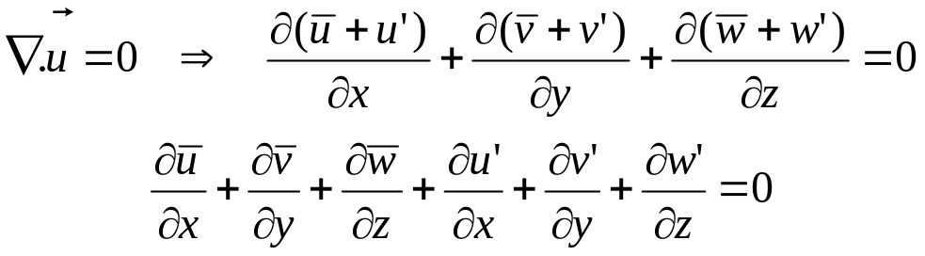
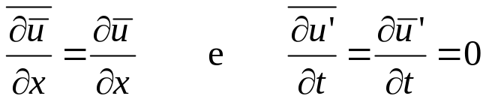
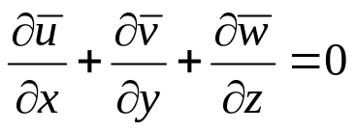
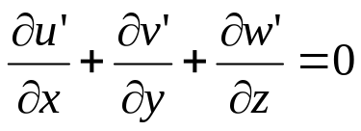
Vamos aplicar estes resultados na equação da continuidade para um fluido
incompressível:
(12.1)
Se tomamos a média de toda a expressão vemos que,
Assim, a equação da continuidade para valores médio é,
De 12.1 concluímos,

Slide 9
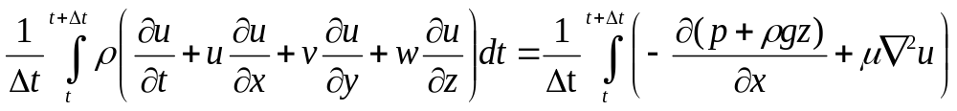
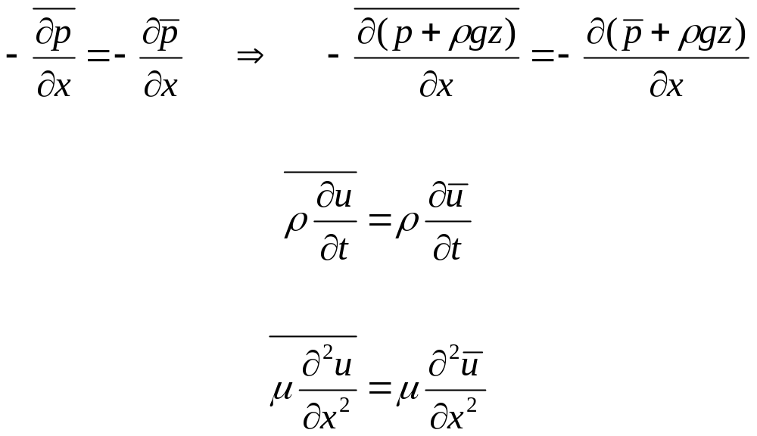
Fato básico: as equações de Navier-Stokes e as equações constitutivas são válidas
para o fluxo turbulento. Devemos analisar o comportamento médio dessas
equações.
  Vejamos a média temporal da equação de Navier-Stokes ao longo do eixo-x:
1. Termos lineares:

Slide 10
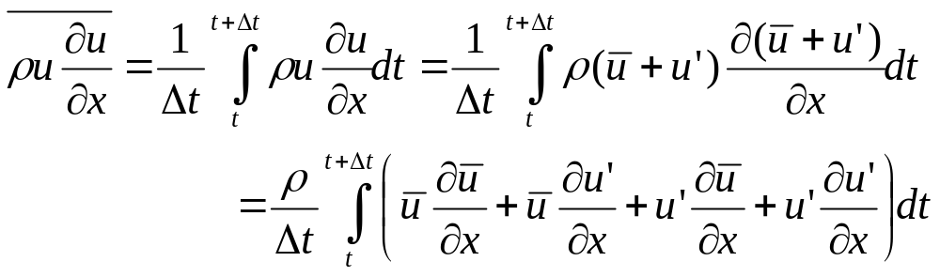
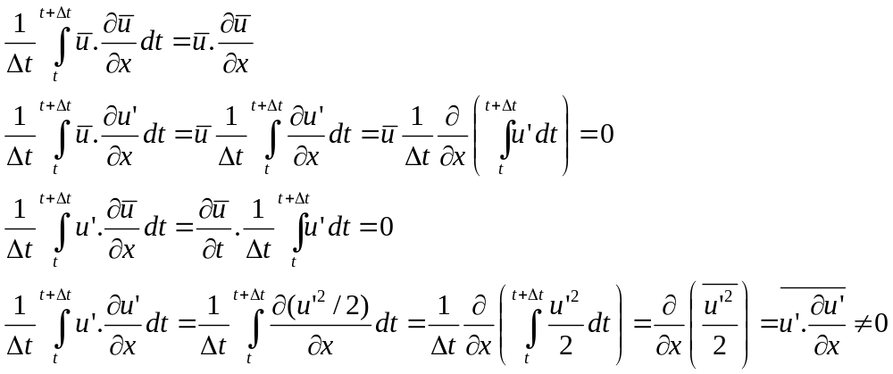
2. Termos quadráticos:
Considerando cada um dos termos independentemente, obtemos,

Slide 11
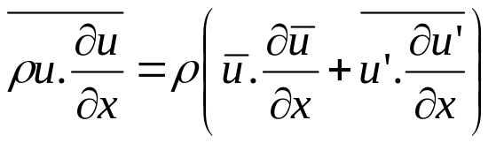
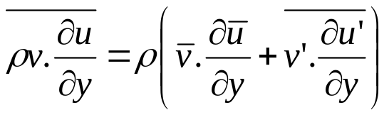
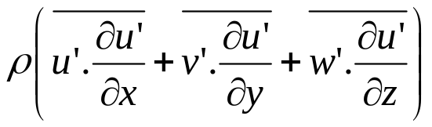
Introduzindo esses valores ficamos com a seguinte expressão:
De forma similar encontramos para os termos cruzados o seguinte resultado,
etc.
Expressando cada um desses termos na equação de Navier-Stokes obtemos as assim
chamadas equações de Reynolds. Um termo extra aparece, como indicado nas
expressões acima, causado pelas flutuações. Se computamos todas as parcelas resulta
um termo extra devido as flutuações dado por,
Tensão de Reynolds
Exercício: a partir do resultado acima para o eixo x, escreva a expressão da tensão de
Reynolds para os eixos y e z.

Slide 12
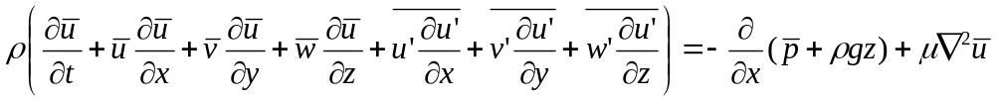
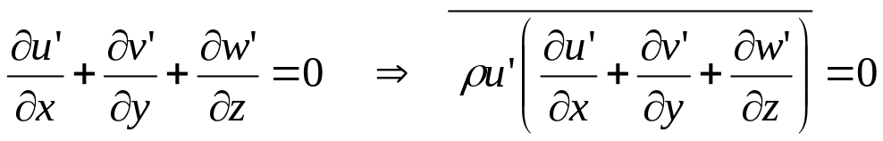
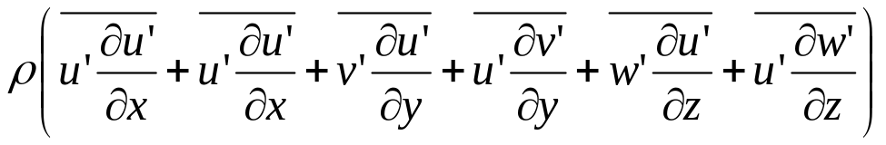
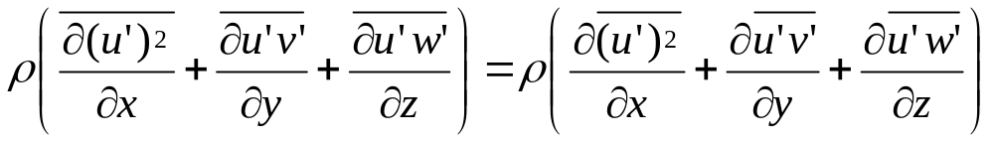
A componente segundo o eixo-x das equações de Navier-Stokes fica escrita como:
(12.2)
Podemos ainda introduzir uma modificação na equação acima. Vimos da relação
da continuidade que,
Esse termo pode ser adicionado à tensão de Reynolds sem alterar o seu valor.
Obtemos assim:
que é o mesmo que,
(12.3)

Slide 13
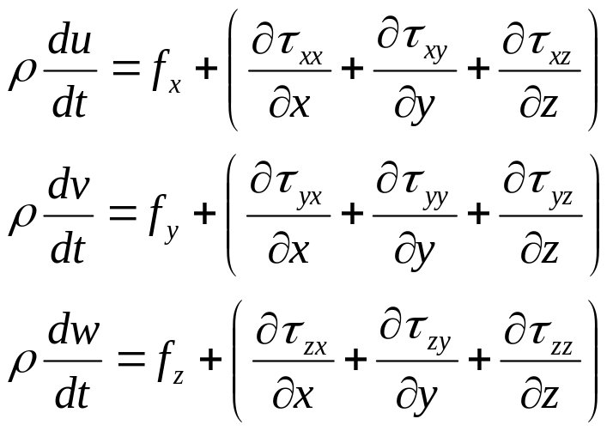
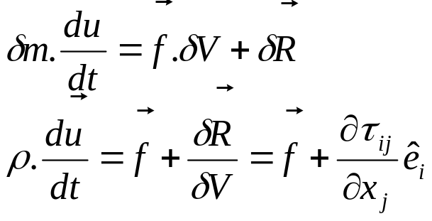
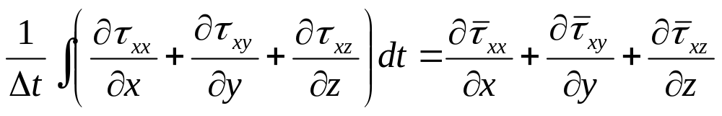
Essa equação 12.3 tem uma interpretação interessante. Na Aula 08 vimos que, as
Forças que agem em um elemento de fluido são dadas por levando em
consideração a presença de tensões de cisalhamento devido a viscosidade
Considere a primeira equação, segundo o eixo x. O termo entre parêntesis
corresponde às forças de superfície que atuam sobre uma parcela infinitesimal
do fluido. Se tomamos a media desse termos entre parêntesis encontramos:

Slide 14
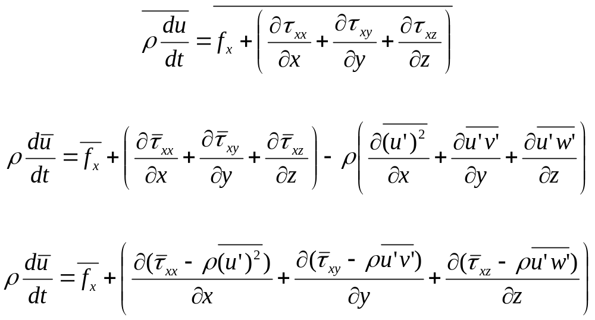
Se tomamos a média da primeira equação como um todo, podemos escrever:
Vemos assim que os termos envolvendo as flutuações na equação 12.3 podem ser
entendidos como forças externas, que atuam na superfície, e que se somam as
forças de tensão médias.

Slide 15
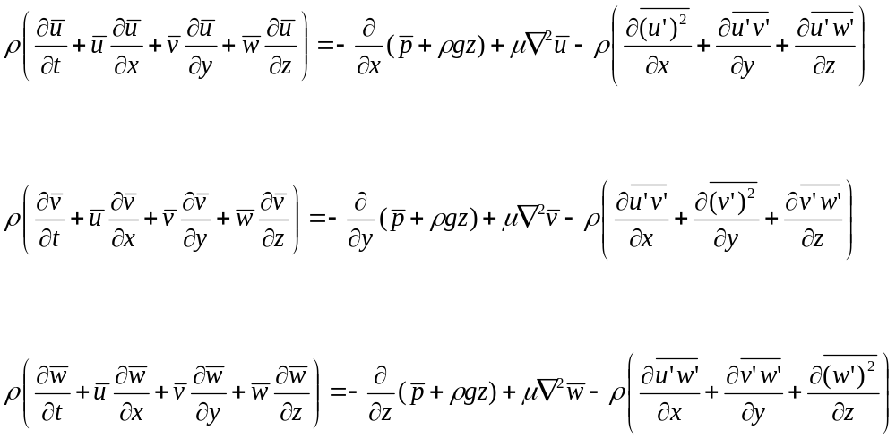
Substituindo 12.3 em 12.2 obtemos as assim chamadas equações de Reynolds:

Slide 16
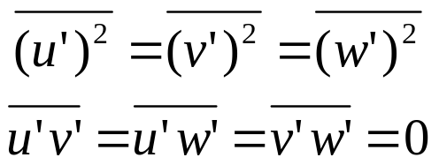
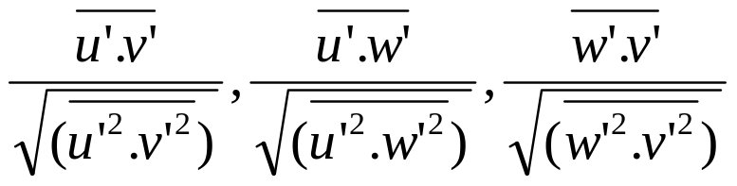
Turbulência Isotrópica
Por definição a turbulência é dita isotrópica quando a média dos quadrados das
flutuações das três componentes de velocidade são iguais entre si e quando a
média dos produtos cruzados é nula, isto é,
Essa propriedade indica uma independência dessas quantidades quanto a escolha
dos eixos cartesianos. A presença das condições de contorno em geral não permite
essas simetrias que quando presentes trazem muitas simplificações às equações. A
isotropia é avaliada pelos coeficientes de correlação:
...quanto menores
mais isotrópico.

Slide 17
FIM

